Slide 1
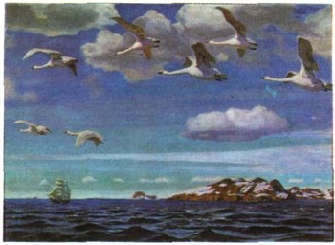
А.А. Рилов В голубому просторі
Гойдає хвиля в лад веслу
І вдаль жене човна,
І пасмо гір крізь хмарну млу
Назустріч вирина.
Й.В. Гете

Slide 2
І. Левітан. Весна – велика вода.
Дні мої і навіть ночі
Нині повні неспокою –
Це весна в мої приходить,
В сни зеленою луною
Г. Гейне

Slide 3
Б. Щербаков. Квітневе сонце.
Пісні весняний наспів,
Десь там світло й глибоко
Неба крайок засинів
О. Блок

Slide 4
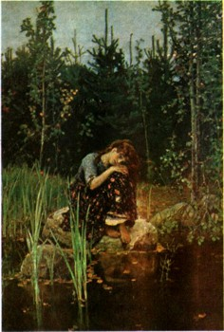
Васнецов. Альонка.
З мистецтвом наче в розбраті природа,
І все ж вони стрічаються щомить.
Тоді й у мене в серці не щемить,
Коли панує поміж ними згода.
Йоган Гете

Slide 5
Клод Моне Японський місток
Нову поживу, свіжу кров
Дає цей світ ясний.
Мене до свого лона знов
Природо пригорни!
Йоган Гете

Slide 6
Джек Лондон. Життєвий і творчий шлях. Повість “Біле Ікло"
Джек Лондон – співець сильних та благородних почуттів, яскравих переживань.
В. Биков

Slide 7
Чарміна Лондон про Джека Лондона
“Перше, що кинулося в очі й запам'яталось на довгі роки – це широко розкриті великі, прямі сірі очі, скромна спокійна манера триматись і головне – достатньо великі красиві губи з особливими, глибокими, загнутими доверху куточками. І на усьому цьому якийсь відбиток чистоти й порядності.”

Slide 8
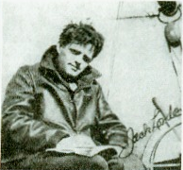
Чи погоджуєтесь ви зі словами дружини Д. Лондона ?
Висловіть припущення, який життєвий шлях міг бути в цієї людини?

Slide 9
Книга життя
“Асоціативний кущ” – життєві події, які вплинули на творчість Джека Лондона

Slide 10
Книга життя

Slide 16
Книга життя

Slide 17
Анімалістичні твори Д. Лондона
“Поклик предків”
“Бурий вовк”
“Майкл, брат Джеррі”
“Біле Ікло
“Жага до життя”

Slide 18
Анімалістичний твір
Анімалістичний твір ( від латинського animal тварина) – твір, основна тема якого – зображення життя тварин.

Slide 19
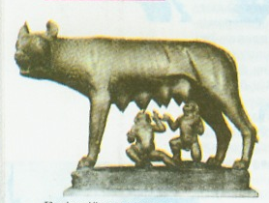
Капітолійська вовчиця
Наскальне зображення коня у гроті Ласко

Slide 20
Мозаїка в Помпеї
Жан Батист Удрі Антилопа з вигнутими рогами 1739 р.

Slide 21
П. Рубенс. Левиця. 1615 р.
Альбрехт Дюрер Молодий заєць 1739 р.

Slide 22
І. Пінсевич. Ілюстрація до повісті “Біле ікло” Д. Лондона.

Slide 23
Рокуелл Кент. Замерзлий водоспад.

Slide 24
Рокуелл Кент. Аляска. Краєвид з Лисячого острова взимку

Slide 25
Рокуелл Кент. Ескімос в каяку

Slide 26
Рокуелл Кент. Саллі верхи на коні.

Slide 27
Рокуелл Кент. Червоний захід сонця в Асгорі.

Slide 28
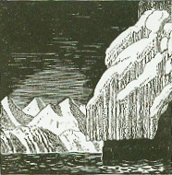

Slide 29
І. Пінсевич. Ілюстрація до повісті Д. Лондона.

Slide 30
“Коло ідей”
Метод “ПЛАСТ”
1. Я думаю… 2. Тому що... 3. Наприклад... 4. Отже…
Джек Лондон – співець сильних та благородних почуттів, яскравих переживань.
В. Биков.

Slide 31
Сенкан
Тема
Два прикметники
Три дієслова
Речення з чотирьох слів, в якому висловлена головна думка сенкану чи власна позиція
Синонім до слова - теми

Slide 32
Домашнє завдання
Чит. Р. 2, 3,4 . Підготувати розповідь «Життя Білого Ікла у царстві ненависті»
Намалювати портрет Білого Ікла

